Slide 1
第12课 亚洲殖民地人民的抗争

Slide 2
1、印度的非暴力不合作运动
背景、人物、目的、时间、影响
2、土耳其的凯末尔革命
背景、人物、目的、时间、过程、性质、改革措施、影响

Slide 3
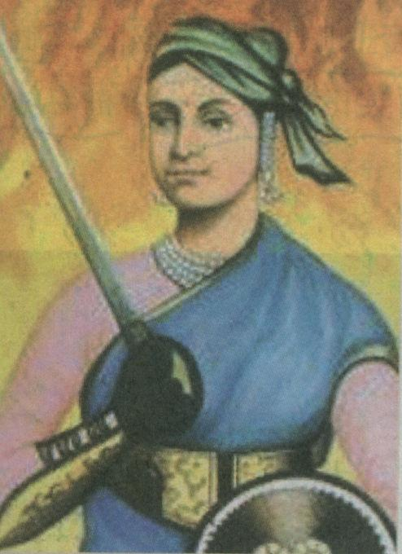
19世纪中期，英国已经完成了工业革命，进一步加紧对印度的经济剥削和政治统治，印度社会民不聊生，人民的反抗情绪日益高涨。1857～1859年，印度终于爆发了一场声势浩大的民族大起义。章西女王是这次印度民族起义中的杰出女英雄。
章西女王和印度人民的英勇斗争，表现了殖民地人民不畏强暴，反抗侵略的决心和勇气，沉重地打击了英国殖民者。
抗争仍在继续……

Slide 4
什么是“非暴力”？
“非暴力”——就是“以爱的福音代替仇恨，以自我牺牲代替暴力，以灵魂的力量代替野蛮”
斗争形式是什么？
以祈祷和绝食等非暴力形式进行斗争

Slide 5
一、印度的非暴力不合作运动
1、背景：

Slide 6
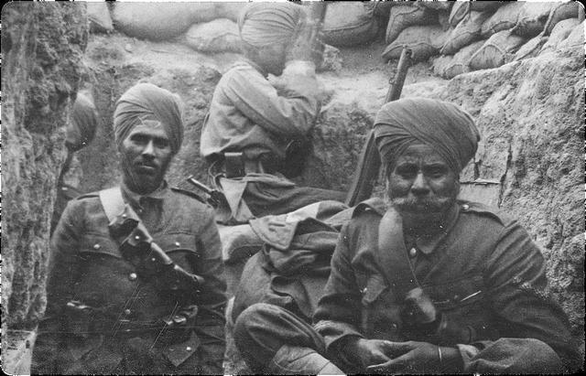
一战时期的英国军队印度士兵
130万印度士兵曾在第一次世界大战为英国效力。

Slide 7
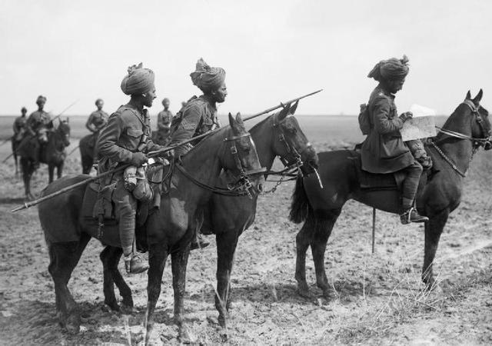
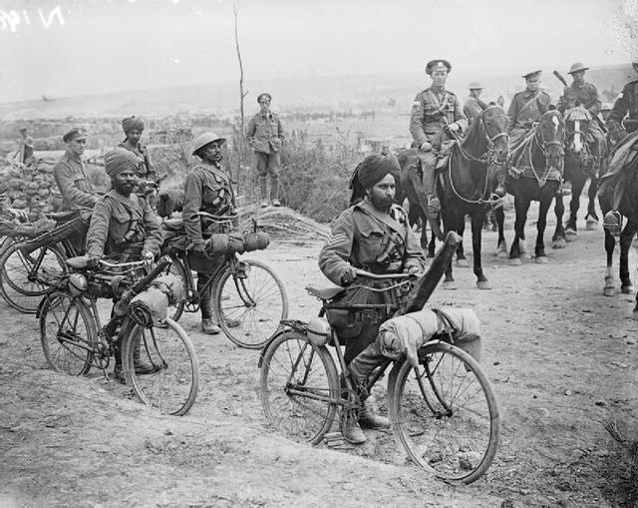
1914年，在西线作战的英国军队印度骑兵。
1916年7月1日，在索姆河的英国军队印度自行车部队。

Slide 8
一、印度的非暴力不合作运动
1、背景：
一战期间，印度人民与英国殖民者的矛盾激化
2、人物：
甘地
3、目的：
4、时间：

Slide 9
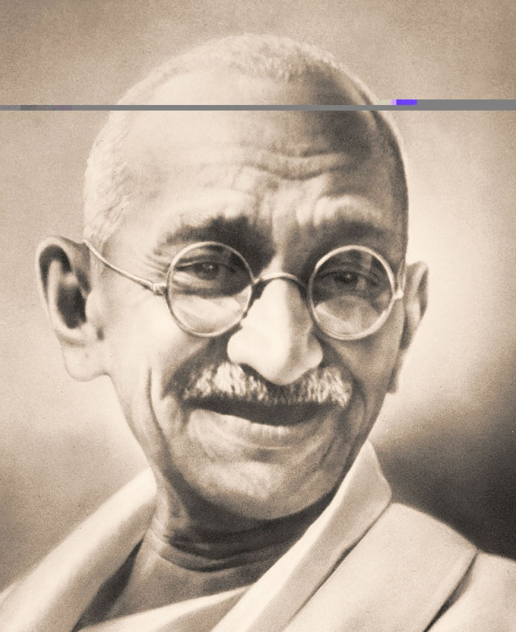
甘地生平简介
1869年出生于一个印度教家庭
1887年，进入伦敦大学攻读法律
1904年创办凤凰村，践行没有压迫、种族歧视，人人自食其力的“乌托邦”理想
1914年回国，后成为印度民族独立运动的领袖、印度国大党的领导人，人们称他为“Mahatma”（"马哈特马"，即圣雄），意思是"伟大的灵魂"。他三次领导了“非暴力不合作运动”。为争取祖国独立和人间公正，他一生中曾17次绝食，18次进监狱，5次遇刺。1948年1月30日，甘地被极右分子刺杀身亡，时年79岁。
圣雄甘地
（1869—1948）

Slide 10
一、印度的非暴力不合作运动
1、背景：
一战期间，印度人民与英国殖民者的矛盾激化
2、人物：
甘地
3、目的：
争取印度自治
4、时间：
1920--1922
1930

Slide 11
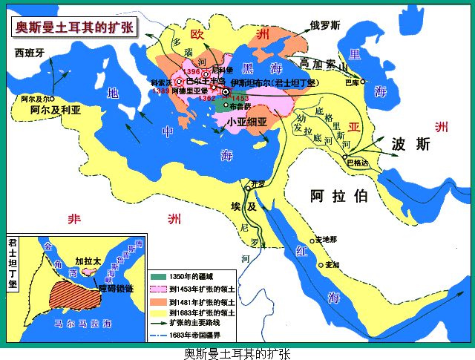
曾经是地跨欧亚非的封建帝国

Slide 12
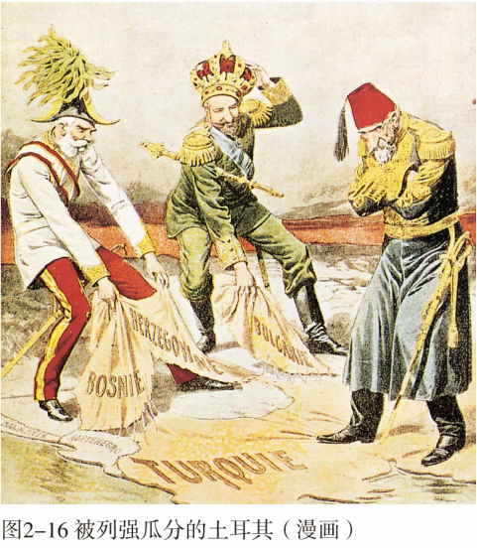
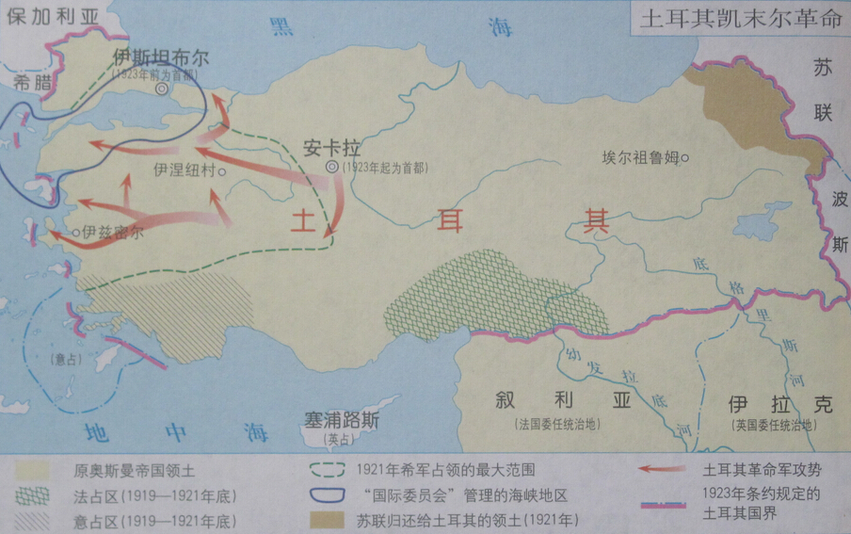

Slide 13
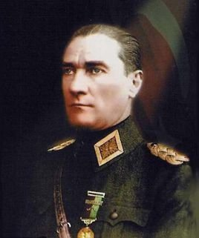
人物扫描
从小酷爱军事聪明好学．
一战期间在部队服役凭战功历任师长军长司令但他始终反对土耳其政府追随德国的政策．
1918年民族危亡时刻毅然放弃高官厚禄．
1919年5月来到游击区肩负起民族革命的历史重任，并组织了国民军．
凯末尔1881--1938

Slide 14
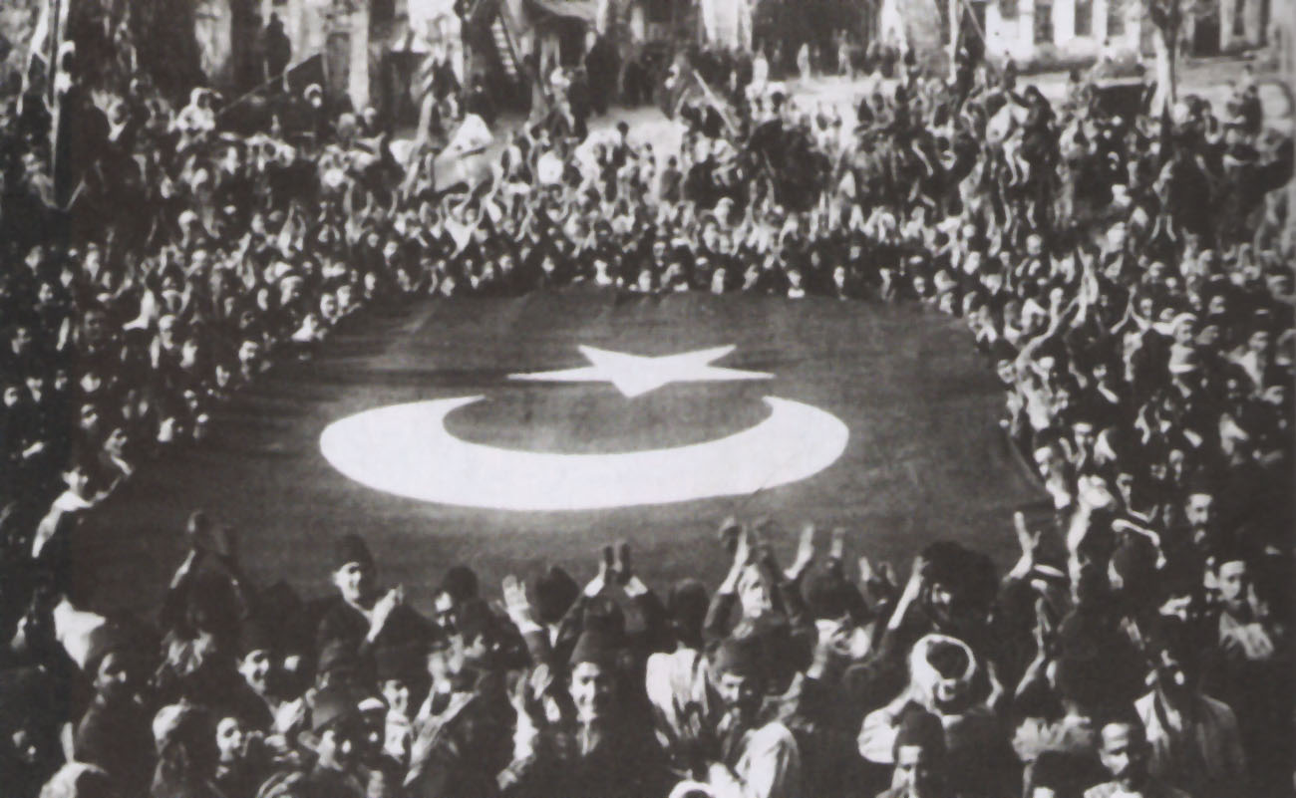
土耳其人民围着国旗庆祝胜利
资产阶级领导的反帝
反封建的民族民主革命

Slide 15
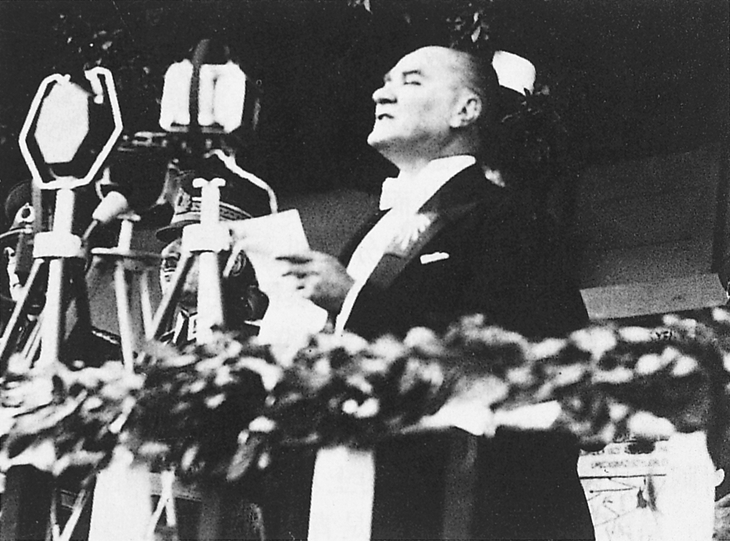
1923年建立了土耳其共和国后，从此，土耳其进入了新的历史发展时期
凯末尔当选共和国第一任总统

Slide 16
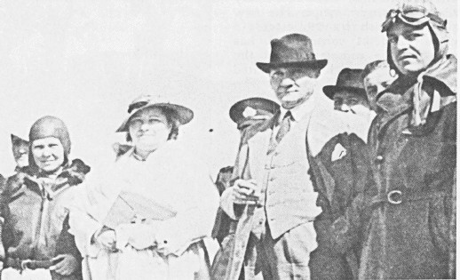
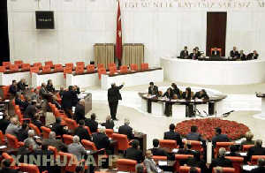
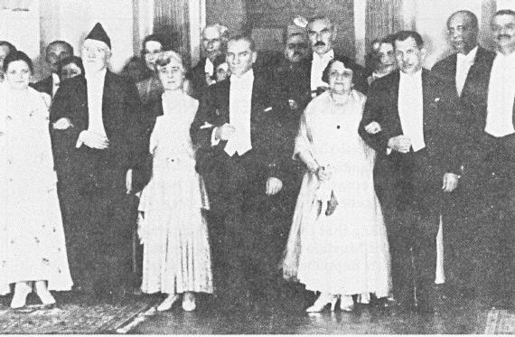
土 耳 其 议 会
凯末尔与土耳其女飞行员在一起
为了解放妇女，凯末尔曾要求内阁部长们的妻子学习跳舞。图为1932年在安卡拉举办的欢迎希腊领导人到访而举办的舞会上。

Slide 17
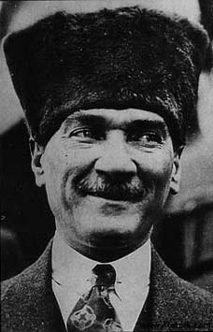
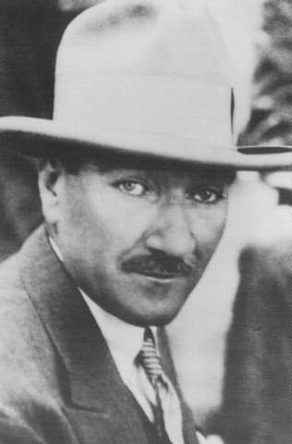
戴“费兹帽” 的凯末尔
戴礼帽的凯末尔
凯末尔执政后不久，发起了一次“帽子革命”。当时土耳其男子都戴一种红色圆筒形毡帽，叫做“费兹”帽，具有宗教意义。凯末尔下令，国民不准再戴费兹帽，而要改戴欧式礼帽。

Slide 18
本课小结
反抗
印度
英国
非暴力不合作运动
哪里有压迫，哪里就有反抗
资产阶级领导的反帝
反封建的民族民主革命
土耳其
凯末尔革命

Slide 19
课后活动
1、判断以下对课文的理解，请在正确选项后的括号内画√，错误的画X。
土耳其在第一次世界大战中是协约国成员
（ ）
第一次世界大战后土耳其面临沦为殖民地的危险 （ ）
凯末尔革命废除了土耳其封建旧制度（ ）
凯末尔革命使土耳其走上了民族复兴之路
（ ）
X
√
√
√

Slide 20
20世纪初，帝国主义加紧对亚洲进行侵略，民族危机加深
孙中山
甘地
凯末尔
领导辛亥革命，推翻封建君主专制；
领导非暴力不合作运动，沉重打击英国殖民统治，为印度民族独立奠定基础
领导土耳其民族独立战争，实现了民族独立，进行改革，使土耳其走上富强道路
三位“国父”

